Slide 1
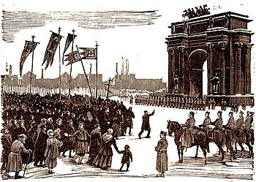
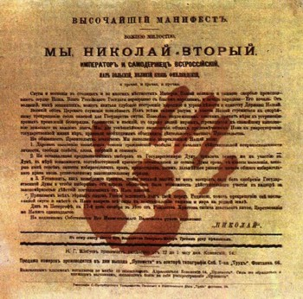
Первая русская революция 1905-1907 гг.

Slide 2
Революция – это коренное изменение существующего строя, сопровождающееся насилием.

Slide 3
1890 – 1900 «золотое десятилетие в развитии экономики»
1900- 1903 – экономический кризис.
1904 – 1905 – неудачная русско – японская война.

Slide 4
Причины революции.
Пережитки крепостничества.
Сохранение крупного земельного владения.
Крестьянское малоземелье.
Аграрное перенаселение центра.
Рабочий вопрос.
Национальный вопрос.
Отсутствие демократических прав и свобод.

Slide 5
3 лагеря в ходе революции
Консервативный
Состав: дворянство, чиновники.
Выступали за сохранение самодержавия.
Либеральный
Состав: передовое дворянство, буржуазия, ителлигенция.
Программа: демократические права и свободы.
Радикальный
Состав: интеллегенция, выражающая интересы рабочих и крестьян. РСДРП и ПСР. Программа: уничтожение самодержавия и помещичьего землевладения.

Slide 6
Характер революции: буржуазно – демократическая.
Гегемон (главная движущая сила) – рабочий класс.
Социальные силы: буржуазия, рабочие, крестьяне.
Основные средства борьбы: стачки(коллективное организованное прекращение работы в организации или предприятии с целью добиться выполнения каких-либо требований).

Slide 7
Две линии революции: восходящая и нисходящая.
Восходящая – подъём революции: январь- декабрь 1905 года.
Радикализация требований, массовый характер революции.

Slide 8
Основные события революции 1905 – 1907 гг.
9янв.1905 –кровавое воскресение.
12 мая 1905 – стачка в Иваново – Вознесенске.
Лето 1905 – восстание на броненосце «Потёмкин»
15 октября 1905 – Всероссийская политическая стачка.
Декабрь 1905 – вооружённое восстание в Москве.
5
4
3
2
1

Slide 9
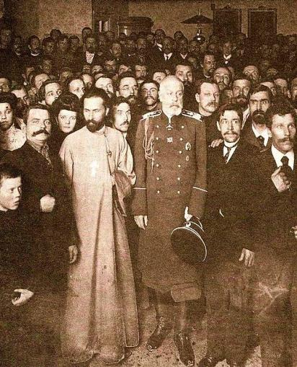
Собра́ние ру́сских фабри́чно-заводски́х рабо́чих г. Санкт-Петербу́рга (1904—1906) — одна из первых массовых легальных рабочих организаций в России, основанная священником Георгием Гапоном. «Собрание» сыграло ведущую роль в начале Первой русской революции 1905—1907 годов. К началу 1905 года «Собрание» объединяло около 10 000 человек рабочих. «Собранием» была подготовлена Петиция рабочих и жителей Санкт-Петербурга и организовано шествие к царю в день Кровавого воскресенья 1905 года

Slide 10
Георгий Гапон - инициатор шествия к Зимнему дворцую
Русский православный священник, политический деятель и профсоюзный лидер, выдающийся оратор и проповедник. Создатель и руководитель рабочей организации «Собрание русских фабрично-заводских рабочих г. Санкт-Петербурга», организатор январской рабочей забастовки и массового шествия рабочих к царю в день «Кровавого воскресенья» 9 (22) января 1905 года, закончившегося расстрелом рабочих и положившего начало Первой русской революции 1905—1907 годов. После 9 января 1905 года — деятель русской революционной эмиграции, организатор Женевской межпартийной конференции 1905 года, участник неудавшейся подготовки вооружённого восстания в Санкт-Петербурге с помощью оружия с парохода «Джон Графтон», основатель революционной организации «Всероссийский рабочий союз». После возвращения в Россию в октябре-ноябре 1905 года — руководитель возрождённого «Собрания русских фабрично-заводских рабочих г. Санкт-Петербурга», союзник графа Витте, сторонник реформ, провозглашённых Манифестом 17 октября, противник вооружённых методов борьбы. В марте 1906 года убит в Озерках группой боевиков-эсеров по обвинению в сотрудничестве с властями и предательстве революции.

Slide 11
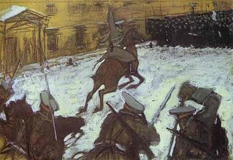
9 января 1905 – кровавое воскресенье. разгон мирного шествия петербургских рабочих к Зимнему дворцу, имевшего целью вручить царю Николаю II коллективную Петицию о рабочих нуждах
140 000 человек двинулись к царскому дворцу. Около 1000 человек было убито, 2000 ранено.

Slide 12
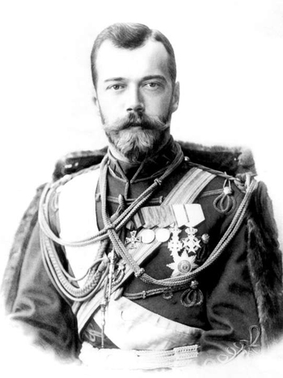
Первые уступки самодержавия:
Создана комиссия для урегулирования взаимоотношений рабочих и предпринимателей.
18 января Николай Второй подписал указ о привлечении выборных представителей населения к участию в предварительной разработке законопроектов.

Slide 13
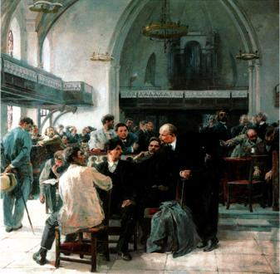
Апрель 1905 – ΙΙΙ съезд РСДРП.
Участвовали только большевики.
Порядок дня:
Вопросы тактические: вооружённое восстание, отношение к политике правительства накануне и в момент переворота, отношение к крестьянскому движению;
Вопросы организационные: отношения рабочих и интеллигентов в партийных организациях, Устав партии;
Отношение к другим партиям и течениям: отношение к отколовшейся части РСДРП, отношение к национальным социал-демократическим организациям.

Slide 14
Революция весной – летом 1905 года.
В первомайских стачках участвовало –
200 000 человек.
Столкновения в Варшаве и Лодзи демонстрантов с полицией.
В Лодзи стачка переросла в рабочее восстание.

Slide 15
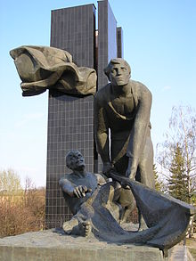
12 мая 1905 – стачка в Иваново – Вознесенске. Продолжалась 72 дня.
Создан Совет рабочих уполномоченных.
Руководил милицией, поддерживал порядок. Превратился в орган власти.
Руководил Советом
А. Ноздрин.

Slide 16
Май 1905 – Крестьянский союз.
Требования:
Отмена частной собственности на землю.
Конфискация помещичьей земли.
Передача земли в общую собственность.
Созыв Учредительного собрания.

Slide 17
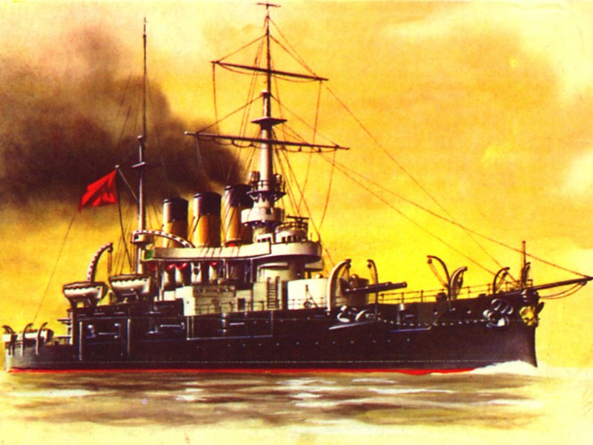
14 июня 1905 – восстание на броненосце «Потёмкине».

Slide 18
6 августа 1905 – манифест о создании законосовещательной думы.
Землевладельческая курия
Городская курия
Крестьянская

Slide 19
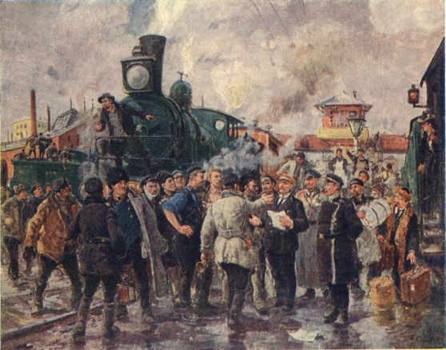
7 октября 1905 – стачка на Московско – Казанской железной дороге.
10 октября 1905 – всеобщая стачка(участвовало более 2 млн человек)

Slide 20

Манифест 17 октября 1905 года.
Был создан законодательный представительный орган.
Отмена политической цезуры.
Вводились важнейшие свободы.

Slide 21
Либеральные партии
 | Кадеты | октябристы
Дата создания
Лидер
Состав
Численность
Программа
Тактика

Slide 22
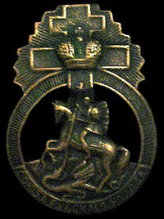
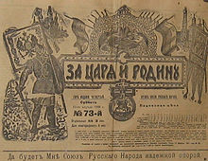
Охранительные партии.
Союз русского народа, Союз Михаила Арханела.

Slide 23
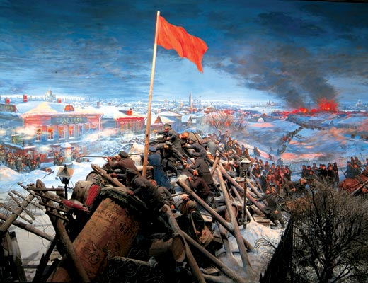
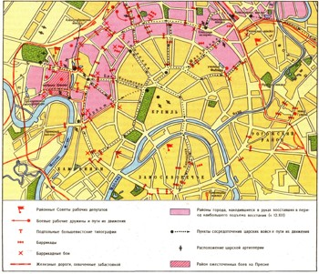
Декабрьское вооружённое восстание в Москве.
Напишите в форме плана ход Декабрьского вооружённого восстания в Москве.

Slide 24
3 июня 1907 – роспуск ΙΙ государственной Думы, завершение революции.
В советской историографии: «Революция 1905 – генеральная репетиция 1917 года».

Slide 25
Литература:Кацва Л.А. История отечества.
Википедия.
http://www.agitclub.ru/vybory/duma100/dumafoto1/zavod.jpghttp://www.agitclub.ru/vybory/duma100/dumafoto1/zavod.jpghttp
http://upload.wikimedia.org/wikipedia/commons/thumb/7/75/Gapon_and_Fullon.jpg/220px-Gapon_and_Fullon.jpg
http://commons.wikimedia.org/wiki/File:Soldiers,_Soldiers,_Heroes_Every_One.jpg?uselang=ru
http://commons.wikimedia.org/w/index.php?title=File:Shestviye_u_Narvskikh_vorot.jpg&filetimestamp=20120212224828&uselang=ru
http://upload.wikimedia.org/wikipedia/commons/f/f1/Putilovskiy_zavod.jpg
http://www.sedmitza.ru/data/140/110/1235/%D0%A4%D0%BE%D1%82%D0%BE%20%D0%9D%D0%B8%D0%BA%D0%BE%D0%BB%D0%B0%D0%B9%20II.jpg
http://www.cirota.ru/forum/images/10/10497.jpeg
http://upload.wikimedia.org/wikipedia/commons/thumb/3/35/Revolution_Square%2C_Ivanovo.JPG/220px-Revolution_Square%2C_Ivanovo.JPG
http://img-fotki.yandex.ru/get/5908/routir.108/0_5c928_c3b909c9_XL.jpg
http://i074.radikal.ru/0908/cd/303d2a7766eb.jpg
http://ru.wikipedia.org/wiki/%D0%A4%D0%B0%D0%B9%D0%BB:%D0%98%D0%B7%D0%B4%D0%B0%D0%BD%D0%B8%D0%B5_%D0%A1%D0%BE%D1%8E%D0%B7%D0%B0_%D0%A0%D1%83%D1%81%D1%81%D0%BA%D0%BE%D0%B3%D0%BE_%D0%BD%D0%B0%D1%80%D0%BE%D0%B4%D0%B0.jpg
http://upload.wikimedia.org/wikipedia/ru/thumb/c/c7/%D0%97%D0%BD%D0%B0%D1%87%D0%BE%D0%BA_%D0%A1%D0%BE%D1%8E%D0%B7%D0%B0_%D0%A0%D1%83%D1%81%D1%81%D0%BA%D0%BE%D0%B3%D0%BE_%D0%BD%D0%B0%D1%80%D0%BE%D0%B4%D0%B0.jpg/200px-%D0%97%D0%BD%D0%B0%D1%87%D0%BE%D0%BA_%D0%A1%D0%BE%D1%8E%D0%B7%D0%B0_%D0%A0%D1%83%D1%81%D1%81%D0%BA%D0%BE%D0%B3%D0%BE_%D0%BD%D0%B0%D1%80%D0%BE%D0%B4%D0%B0.jpg
http://www.clow.ru/a-world/2780-5.jpg

